Slide 1


Slide 2
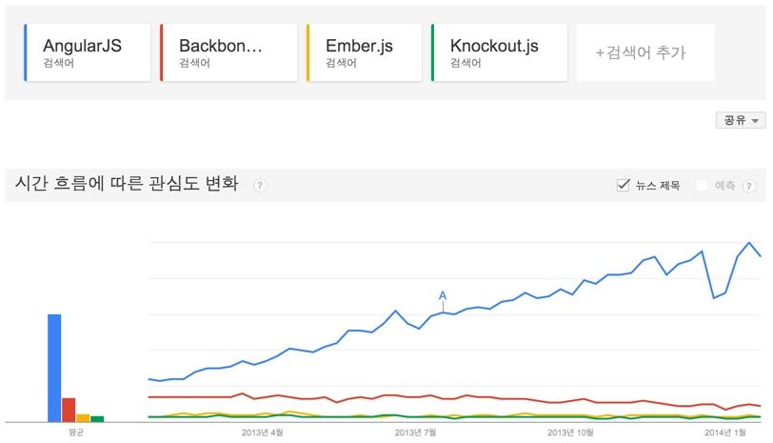
평균
2013년 4월
2013년 7월
2013년 10월
2014년 1월
AngularJS
Backbone.js
Ember.js
Knockout.js

Slide 3
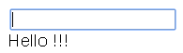
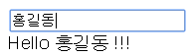

Slide 4
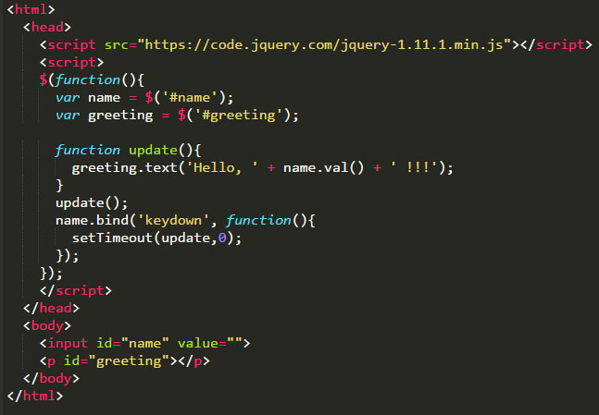
jQuary

Slide 5
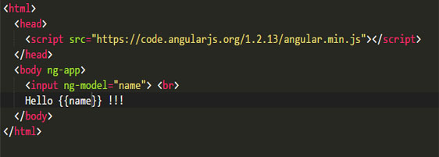
AngularJS

Slide 6
AngularJS

Slide 7


Slide 8
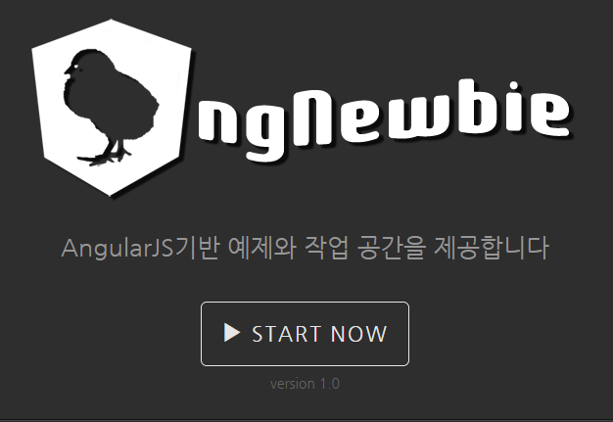

Slide 9
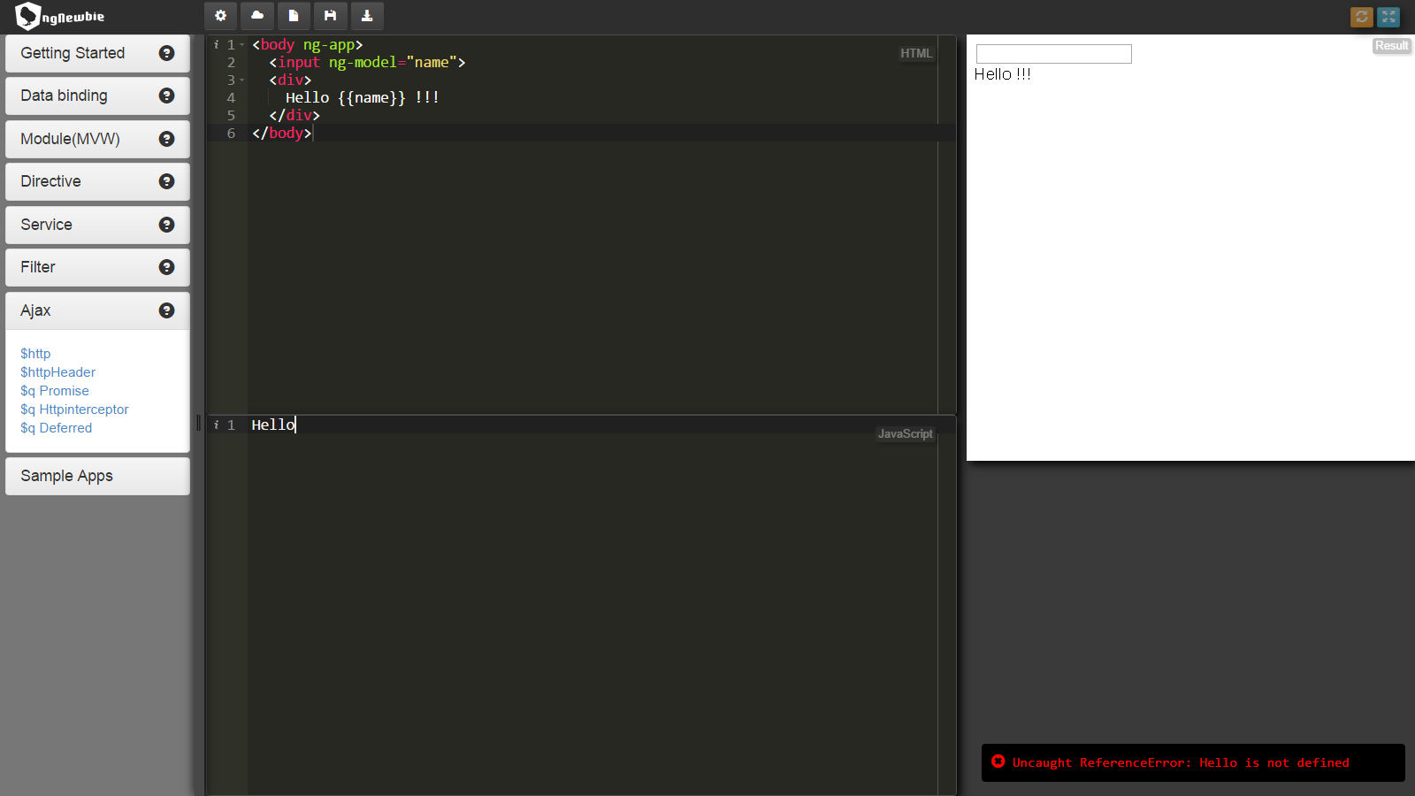

Slide 11
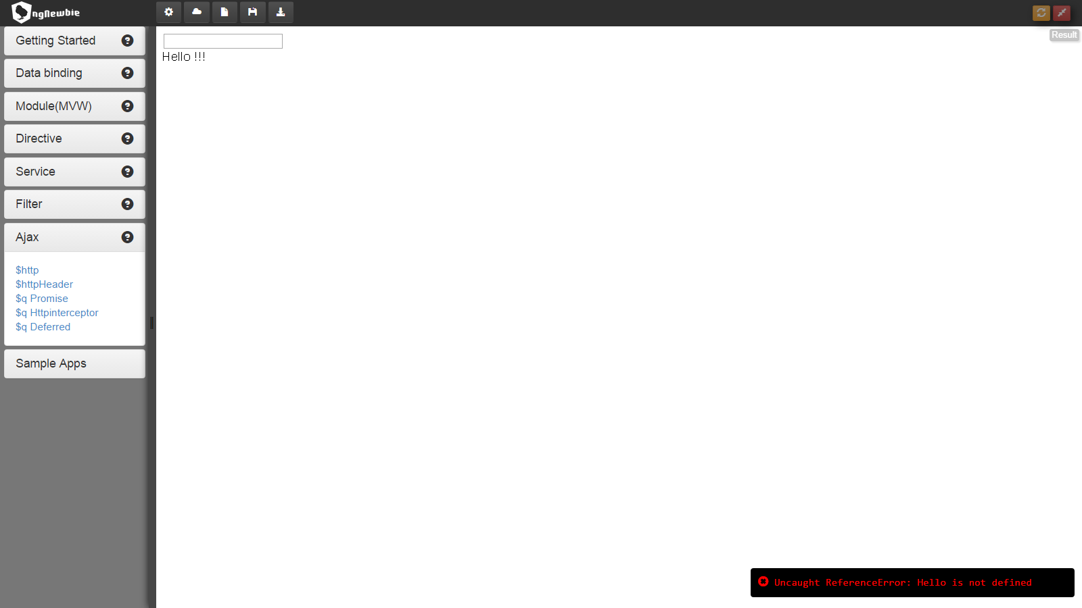

Slide 12
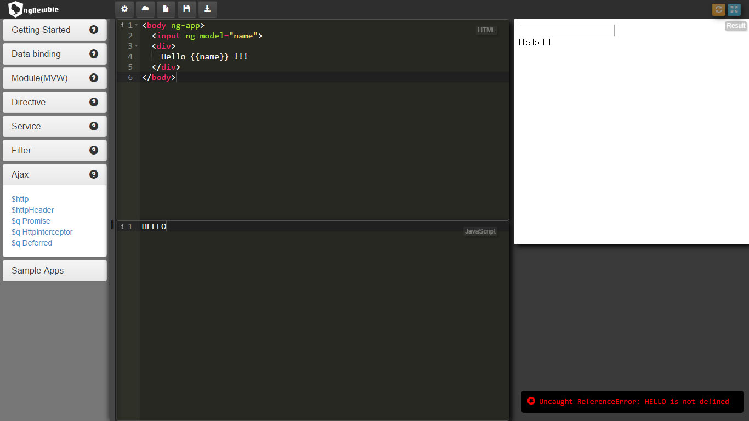

Slide 14
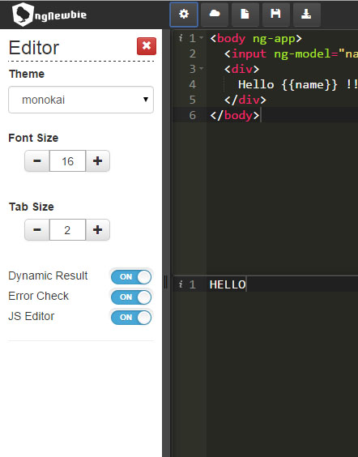

Slide 15
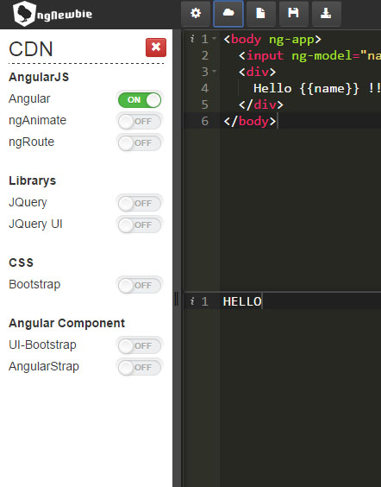

Slide 17




클라이언트
서버
<<Controller>>
NgnewbieControl
HTML
<<Service>>
NgnewbieService
<< Dao >>
NgnewbieDao

Slide 18

클라이언트
서버
Save 요청
<<Controller>>
NgnewbieControl
<<Service>>
NgnewbieService
HTML
<< Dao >>
NgnewbieDao

Slide 19

클라이언트
서버
사용자 데이터 ID 요청
<<Controller>>
NgnewbieControl
<<Service>>
NgnewbieService
HTML
<< Dao >>
NgnewbieDao

Slide 20

클라이언트
서버
사용자 데이터 ID 요청
<<Controller>>
NgnewbieControl
<<Service>>
NgnewbieService
HTML
<< Dao >>
NgnewbieDao

Slide 21


Slide 22










Slide 23
마치며…

